Slide 1

Week 02 –lead Generation

Slide 2
Group Discussion
Bayangkan Anda bekerja sebagai seorang digital marketer di sebuah perusahaan online.
Saat ini perusahaan baru saja mengeluarkan sebuah produk baru yang ingin diluncurkan ke pasar.
Apa saja yang akan Anda lakukan untuk mendapatkan calon customer dan bagaimana strategi untuk mengubah calon customer ini menjadi pembeli?
> 2 persons, 10 minutes

Slide 3
lead generation
Lead Generation
Conversion Rate
Conversion Optimization
Ways to Generate Lead Generation
Lead Funnel
How to Nurture Lead

Slide 4
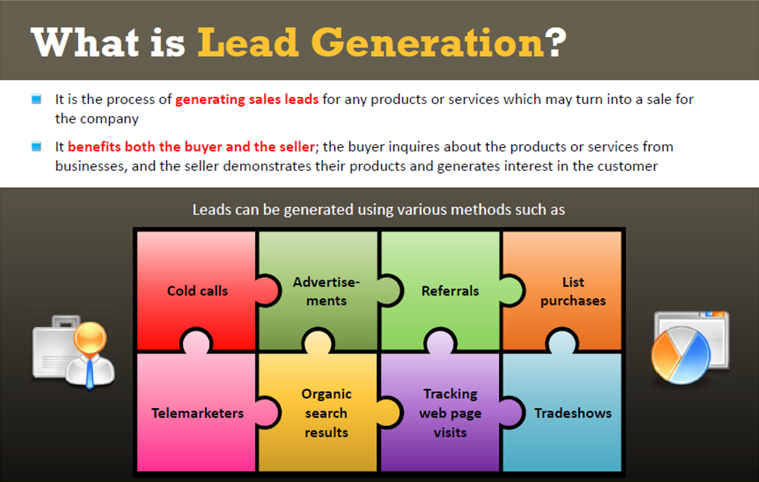
menghasilkan mengarahkan

Slide 5
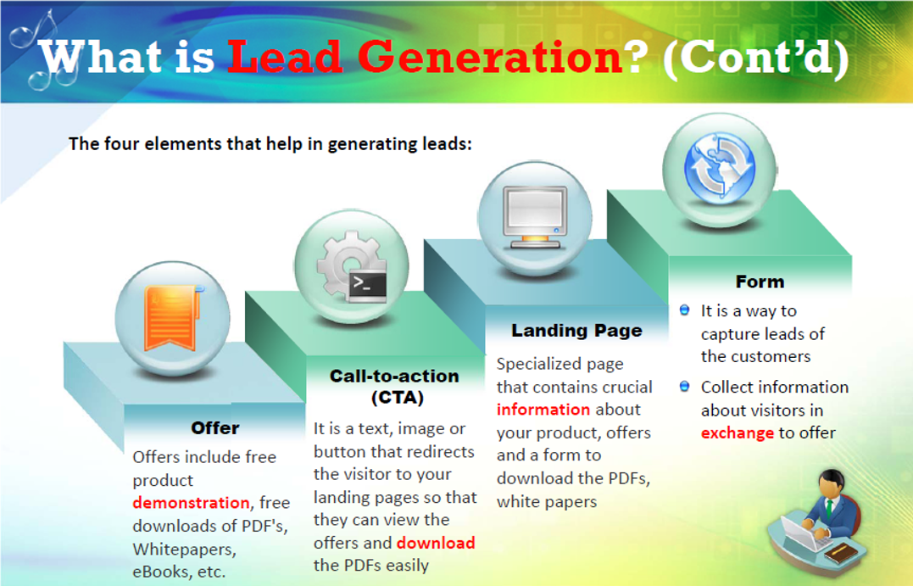
http://www.home.co.id/produk

Slide 6

Offer Call to action
http://www.home.co.id/produk
Landing Page

Slide 7
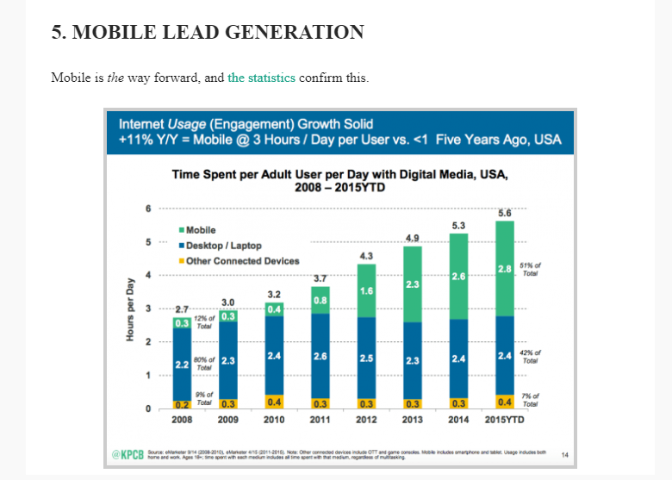

Slide 8
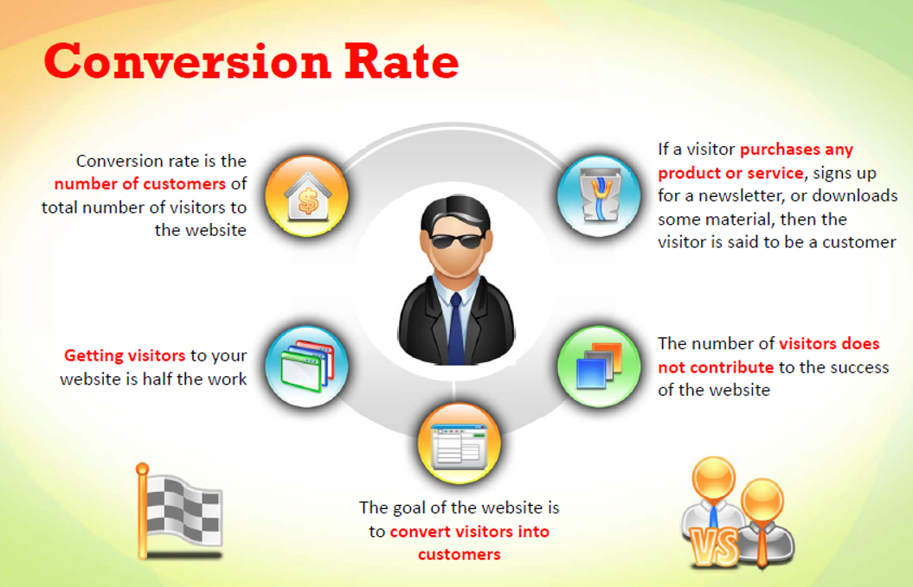

Slide 9
Conversion Rate :
adalah perhitungan persentase dari pengunjung yang melakukan tindakan yang diharapkan pada sebuah situs web (seperti meng-klik button, registrasi, subscribe, membeli, dsb) dibagi total pengunjung situs website tersebut.
Contoh : Jika dalam satu hari ada 15 pengunjung yang membeli produk dan 25 pengunjung melakukan registrasi atau subscribe, dari total 100 pengunjung harian, maka tingkat konversi sebuah situs e-commerce adalah 40%.

Slide 10
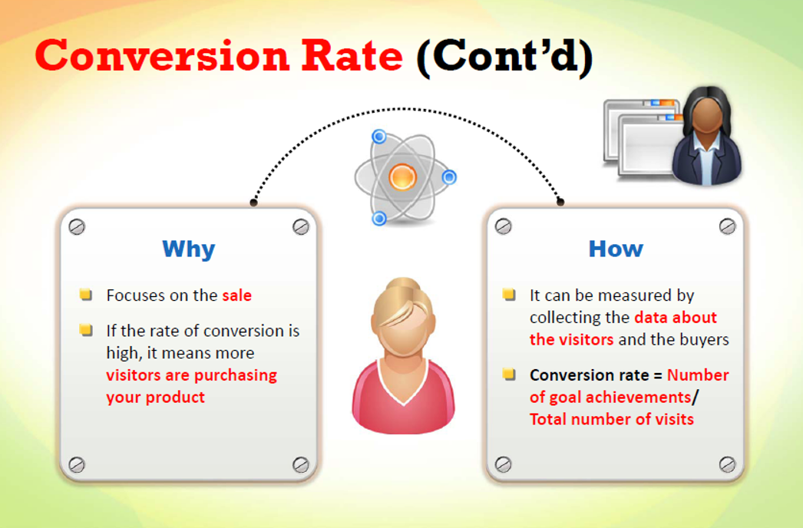

Slide 11
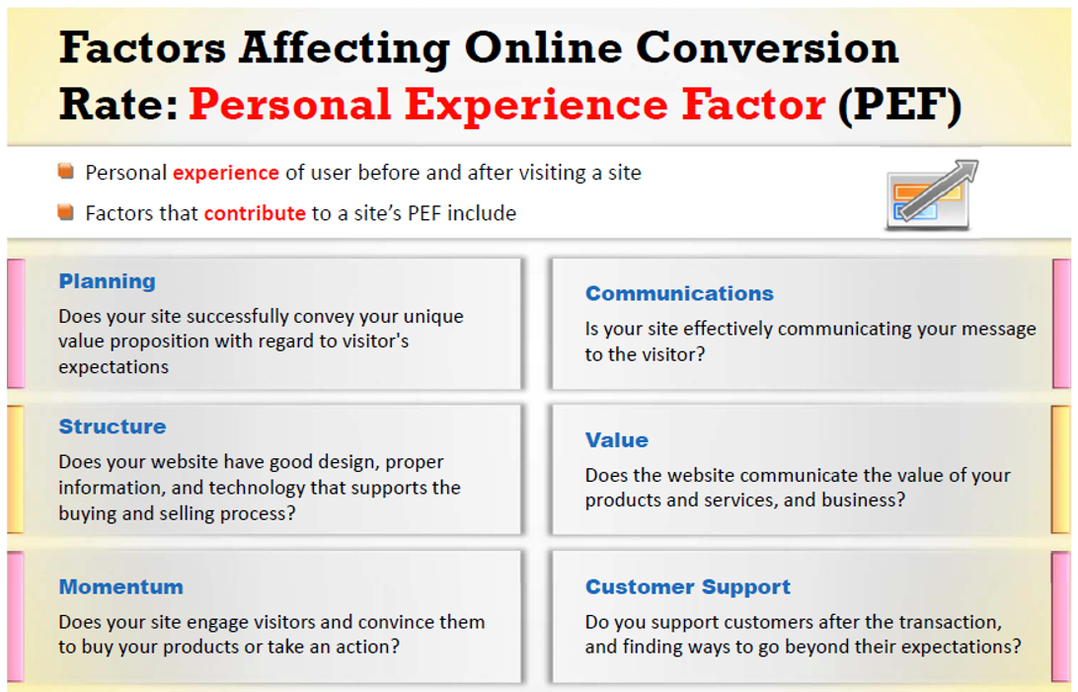

Slide 12
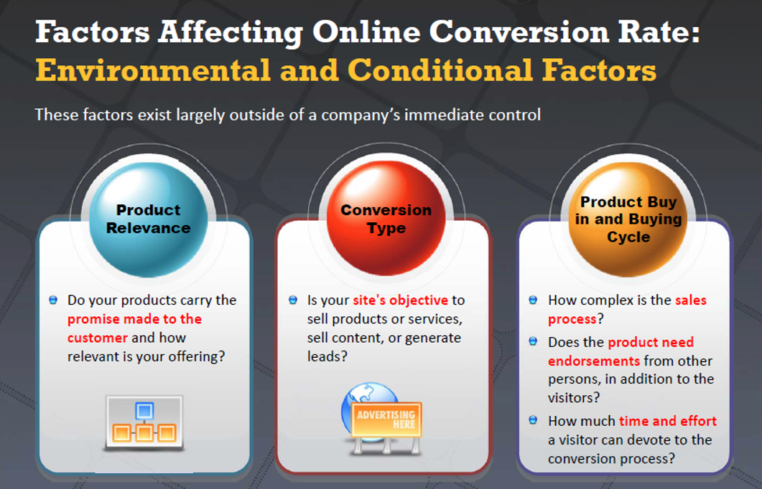

Slide 13
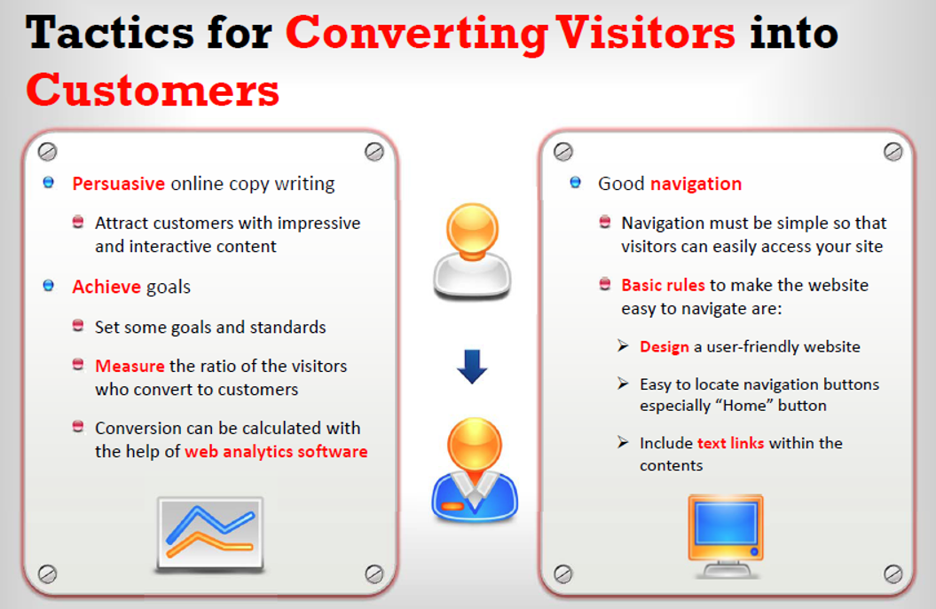

Slide 14
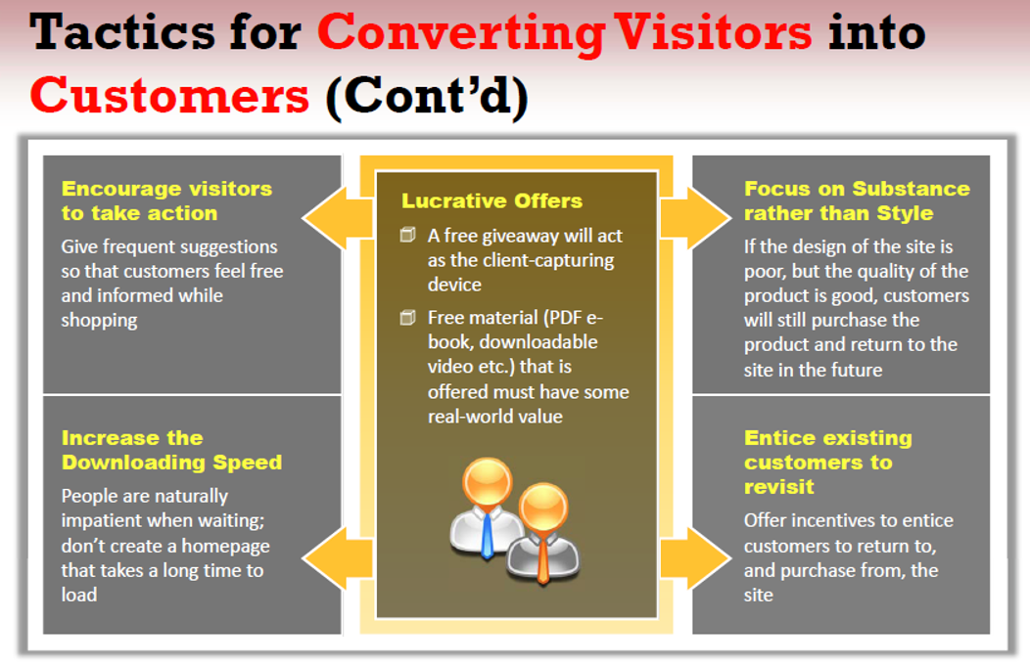

Slide 15
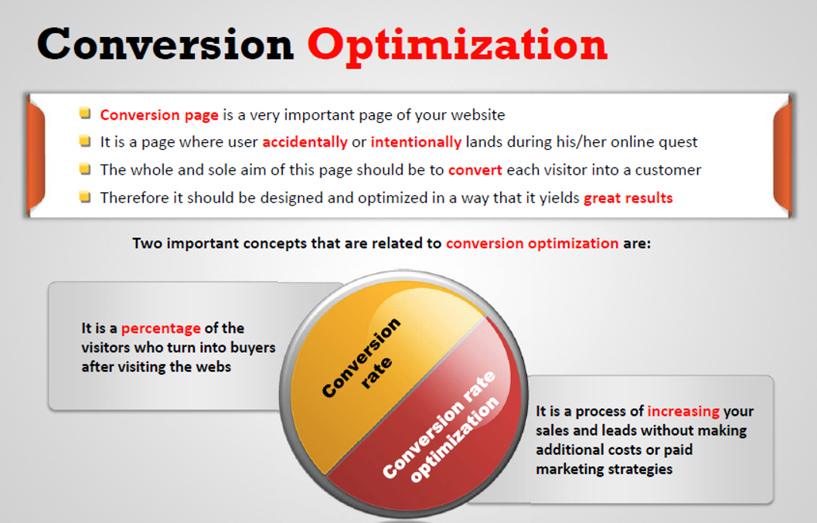

Slide 16
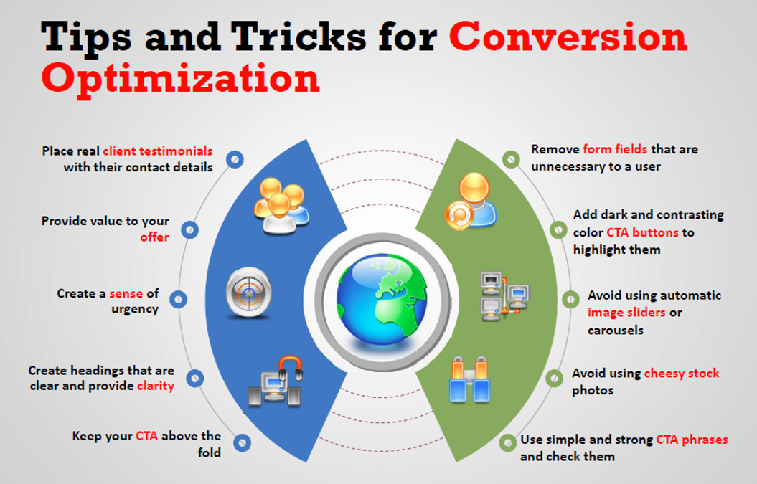

Slide 17
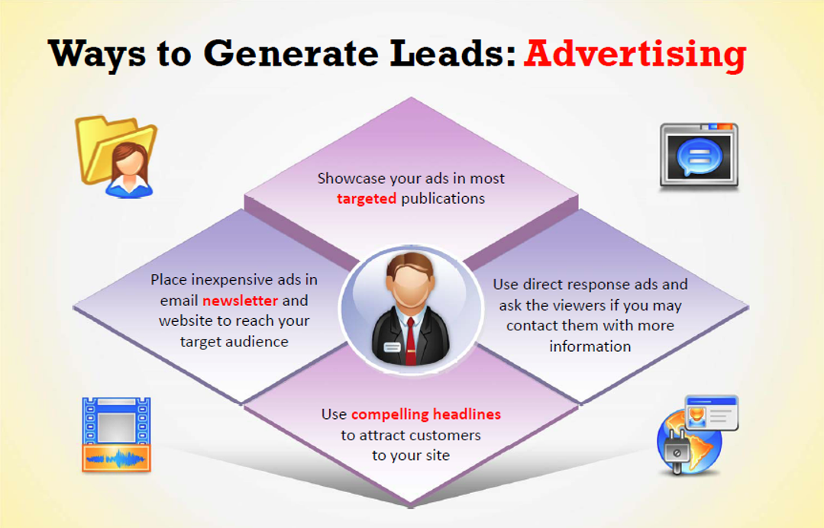

Slide 18
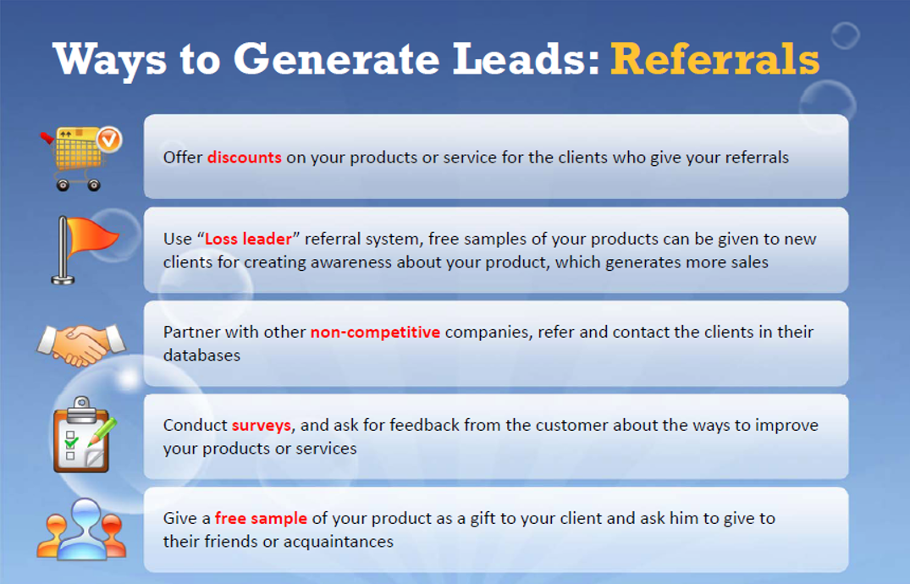

Slide 19
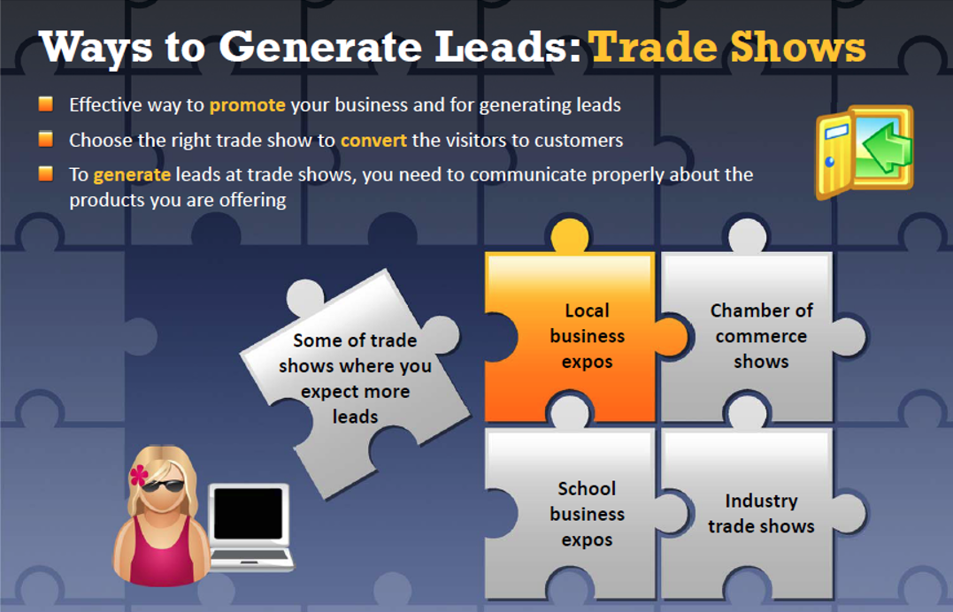
Pameran

Slide 20
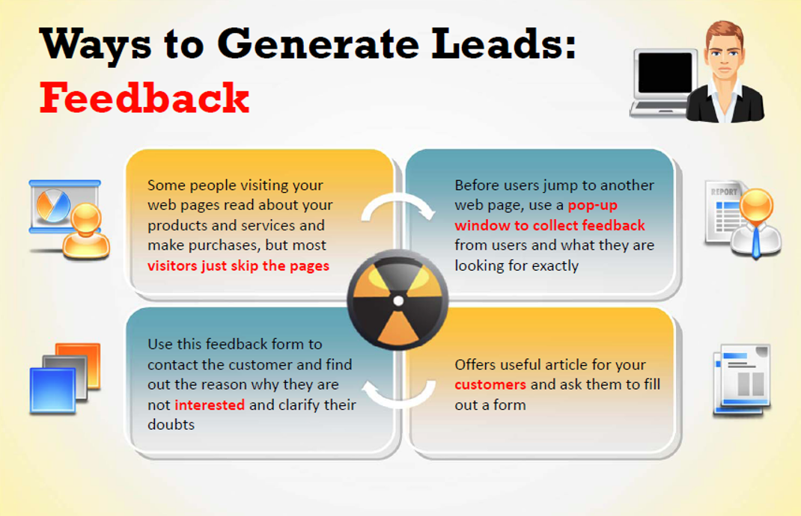

Slide 21
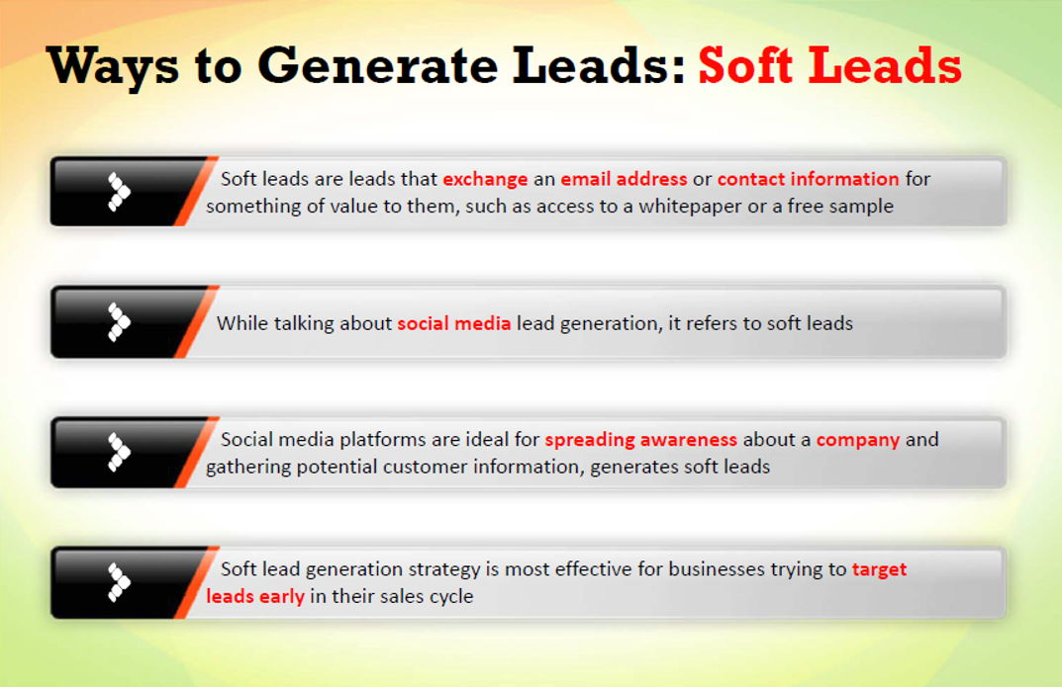

Slide 22
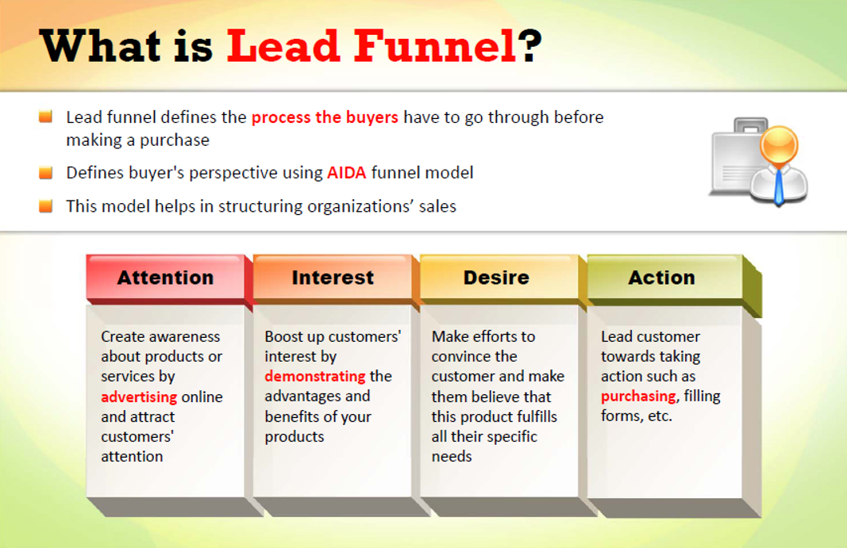

Slide 23
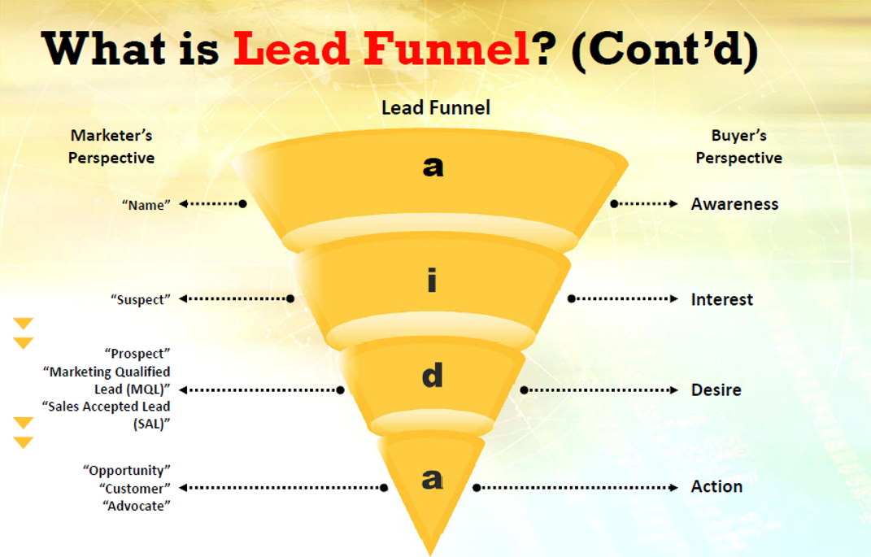

Slide 24
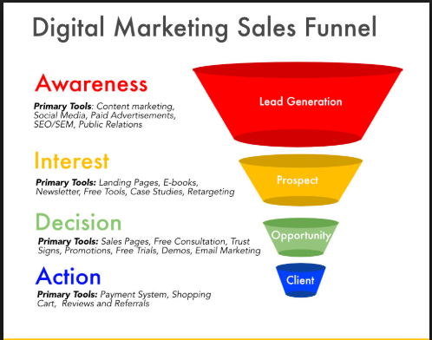
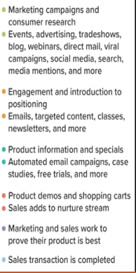

Slide 25
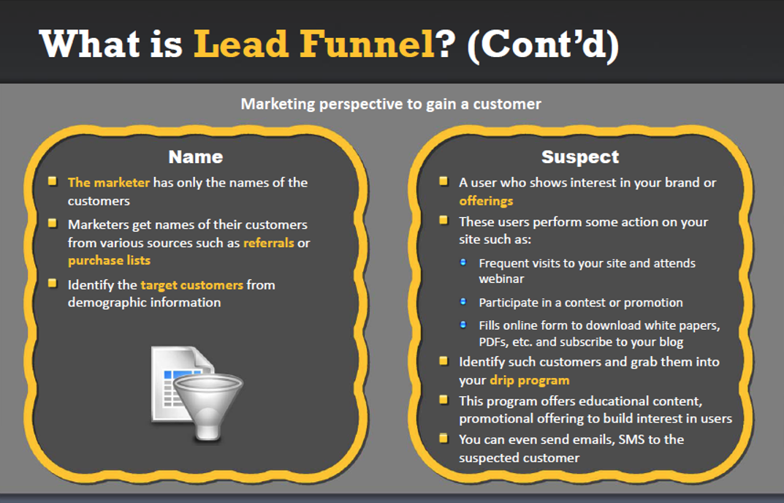

Slide 26
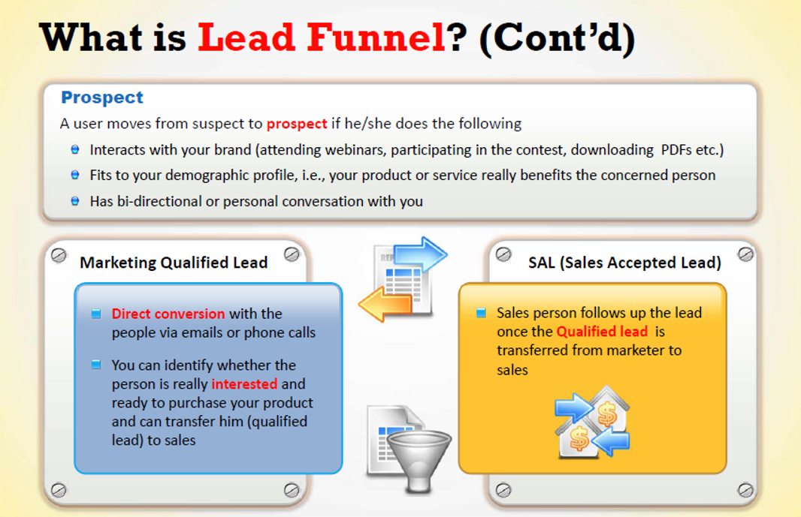

Slide 27
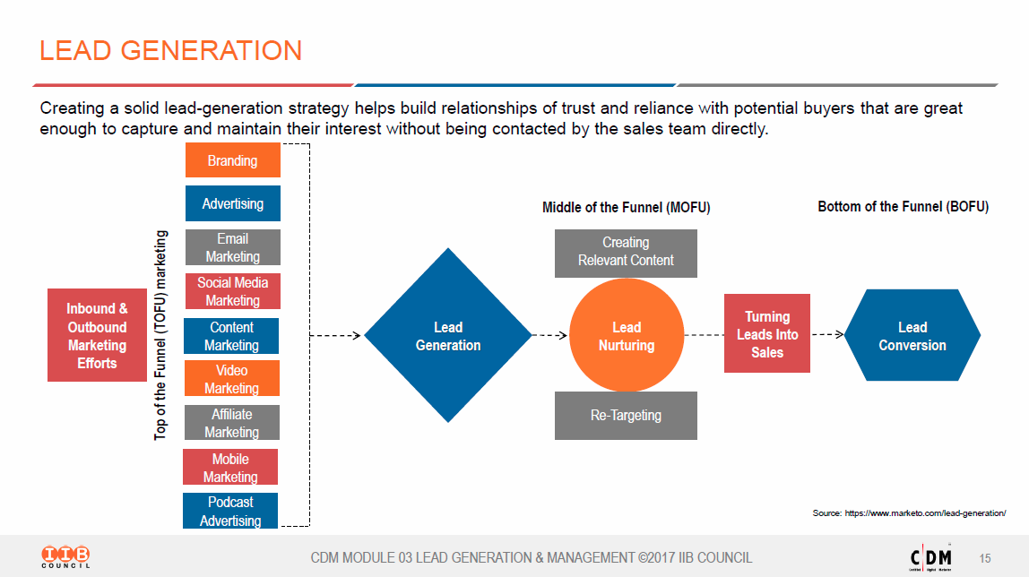

Slide 28
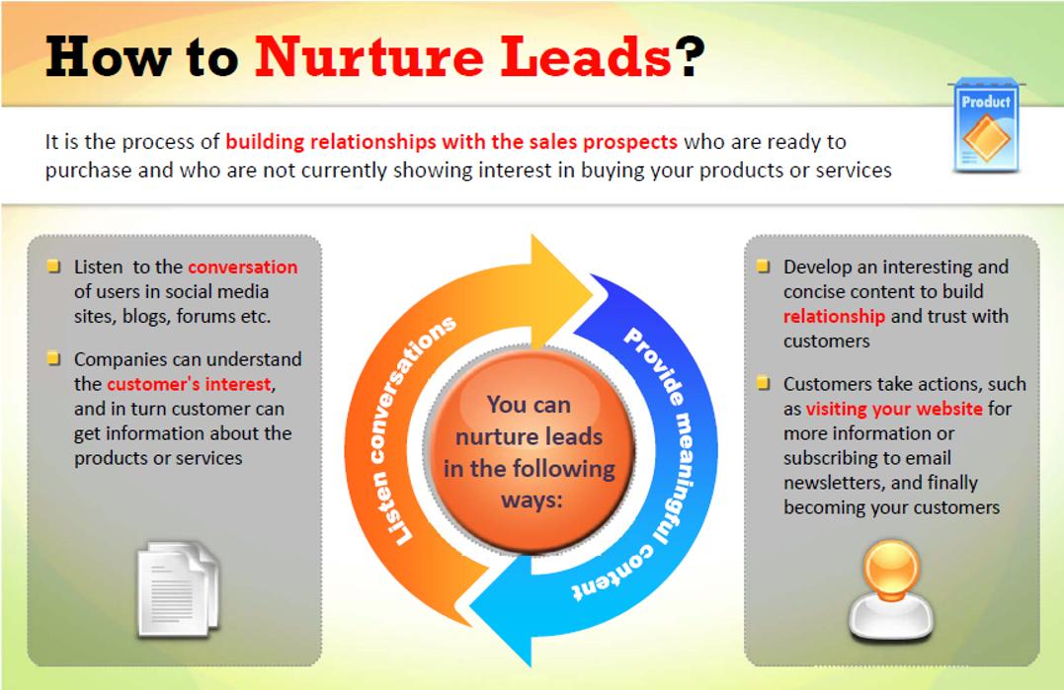
Memelihara

Slide 29
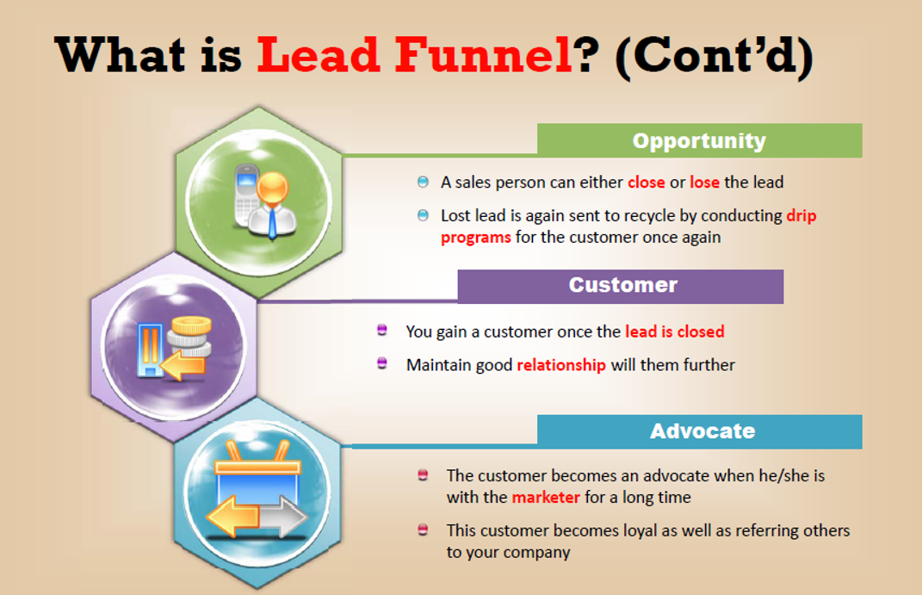
/menganjurkan

Slide 30
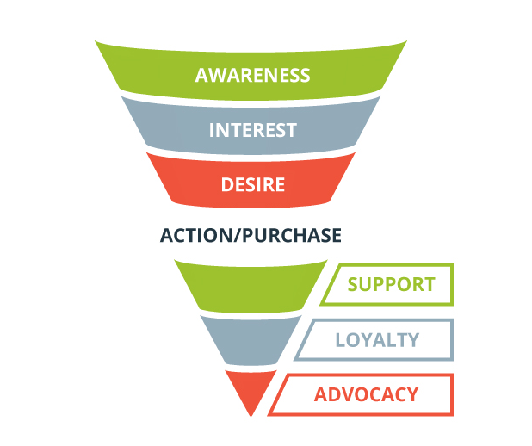

Slide 31
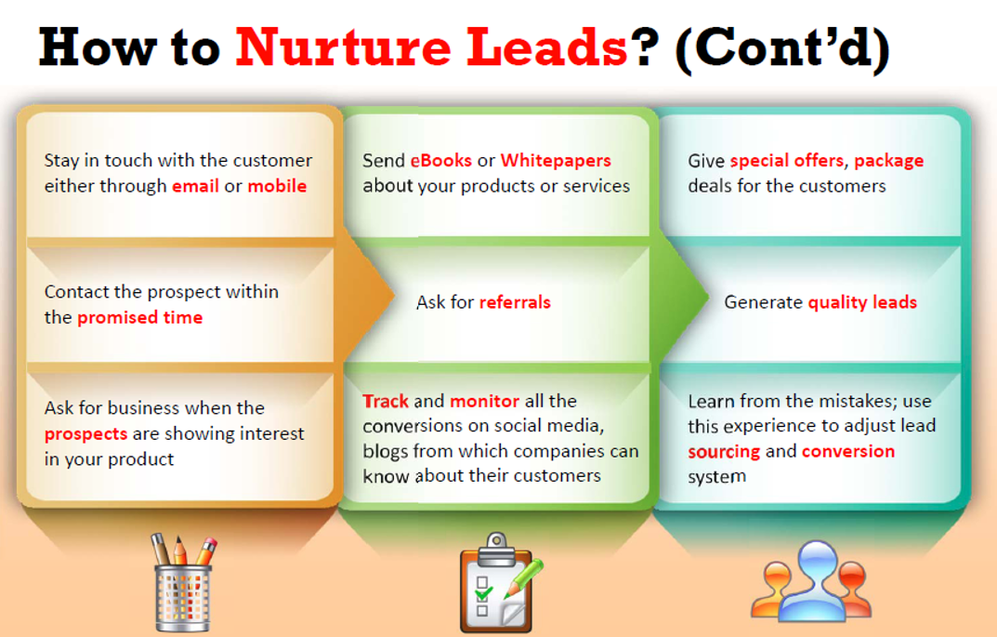

Slide 32
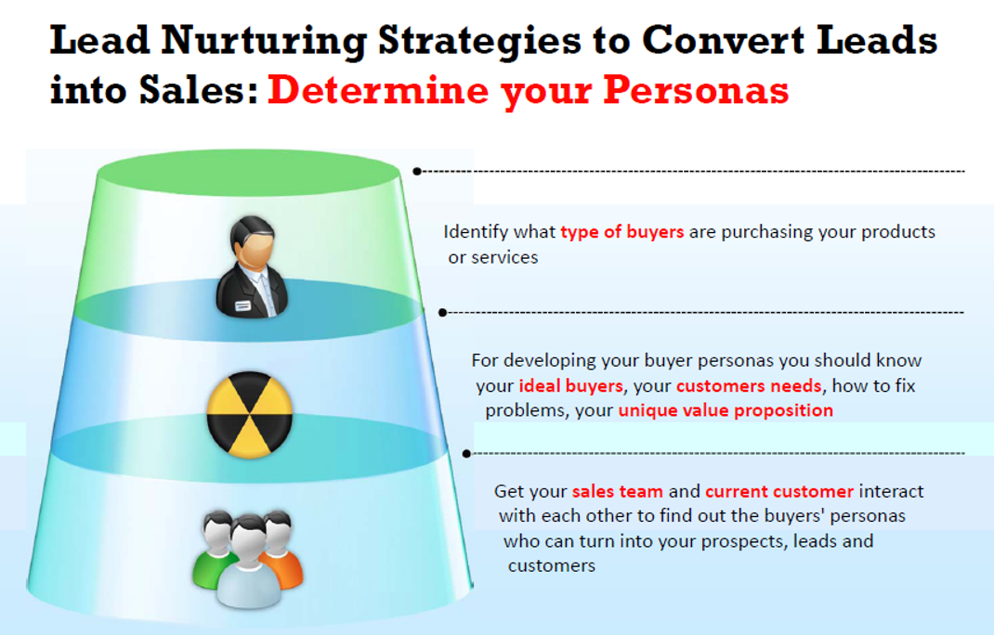

Slide 33
Q & A
What is conversion rate?
Indentify 2 factors affecting online conversion rate
What is conversion optimization?
What is Lead Generation?
Identify 6 ways to generate leads
What is Lead Funnel?
What AIDA is stand for?

